Slide 1
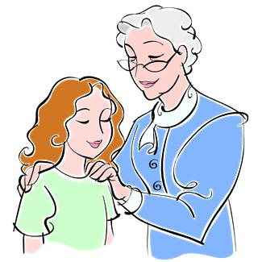
Всероссийский интернет-проект
"Коллективный логопедический онлайн-альбом» участника творческой группы "ИКТ в логопедии» педагогического сообщества "Методисты.ру"
«Бабушкина игра»
Автор: Деревцова Ирина Николаевна, учитель-логопед муниципального автономного дошкольного образовательного учреждения «Детский сад№2»
г. Межгорье Республика Башкортостан
сентябрь 2013

Slide 2
Дифференциация звуков Б-П
Вам бабушка прислала
На наряды сто рублей
Что хотите покупайте,
Но наряды выбирайте
Лишь со звуком Б в названии...
Приготовились. Внимание!

Slide 3
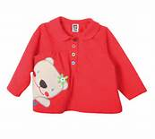
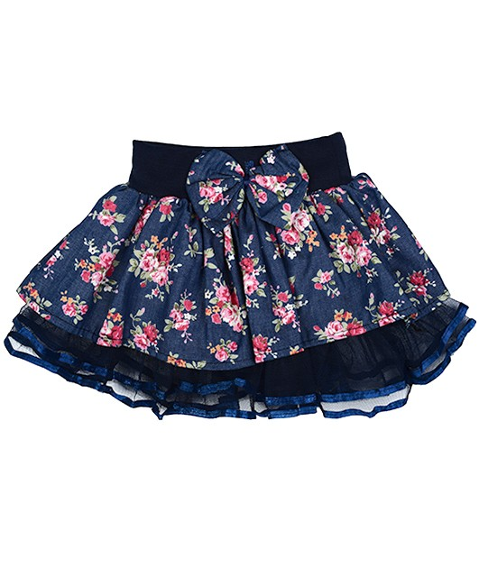
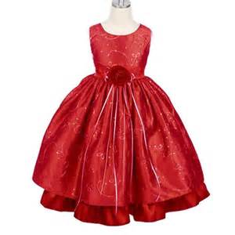
Отвечать нужно полными предложениями
Вы наденете
юбочку с блузкой
или платье?

Slide 4
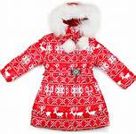
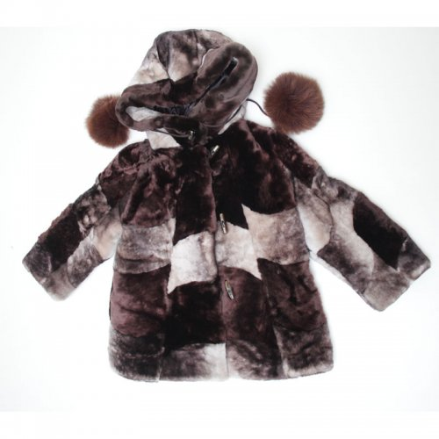
Вы выберете
шубу или пальто?

Slide 5
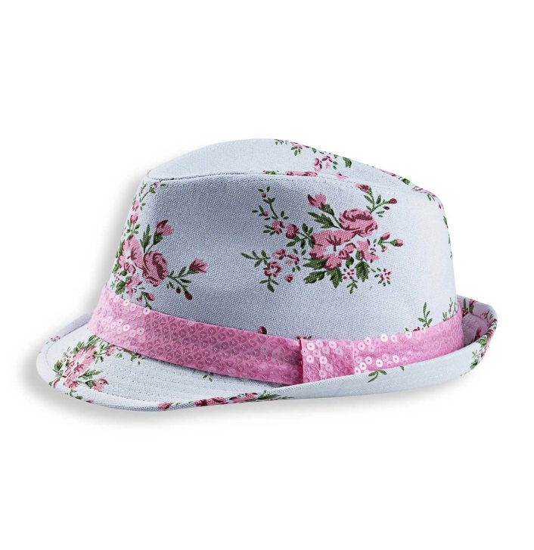
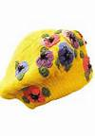
На голове будет
берет или шляпа?

Slide 6
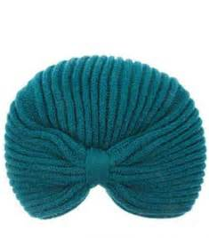
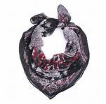
А, может быть,
тюрбан или платок?

Slide 7
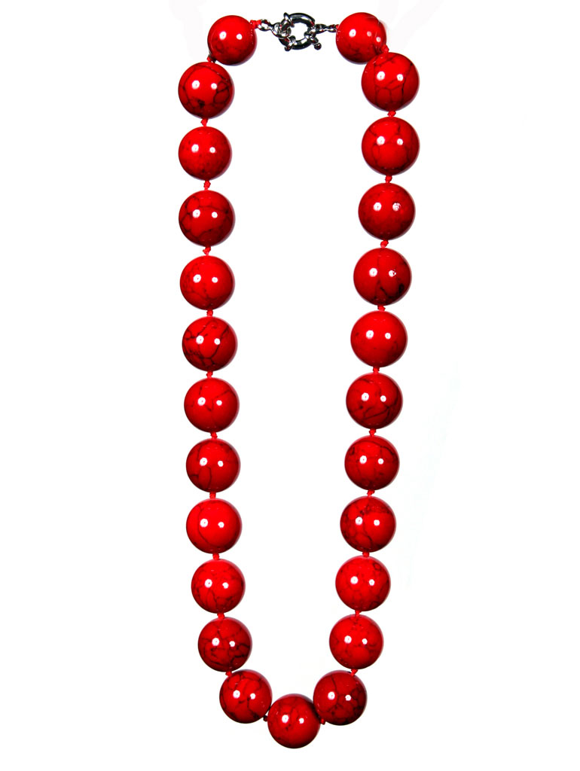
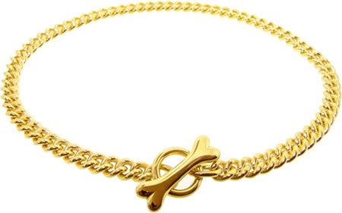
На шею наденете
бусы или цепочку?

Slide 8
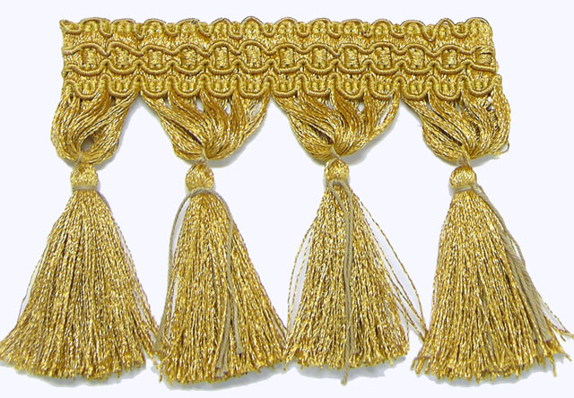
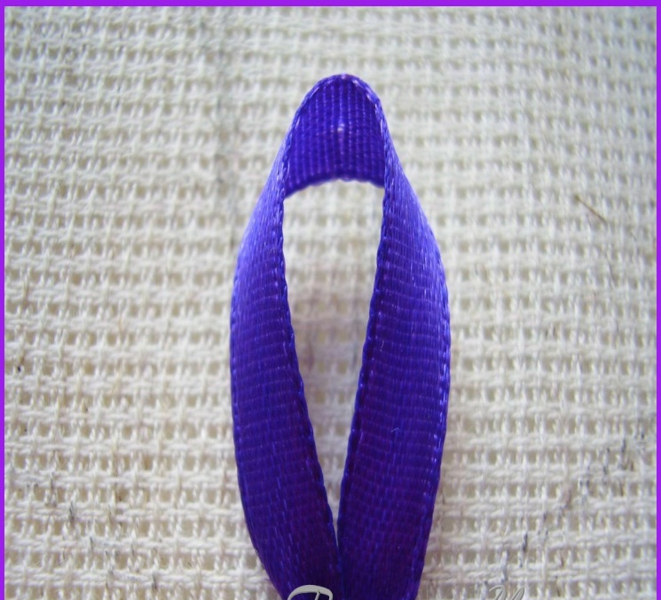
На юбочке будет
бахрома или петельки?

Slide 9
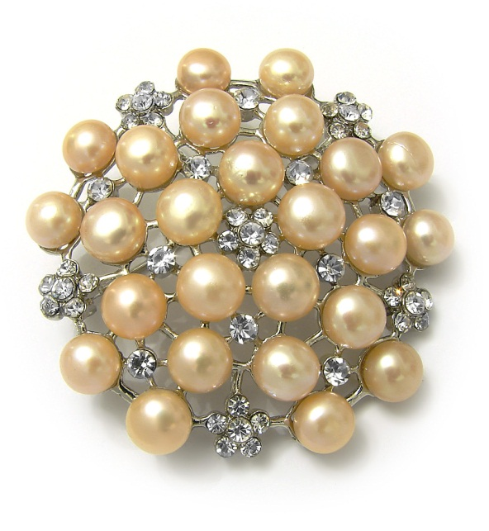
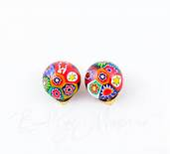
Что вы выберете
брошь или клипсы?

Slide 10
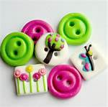
Блузку украсят
бантики или пуговицы?

Slide 11
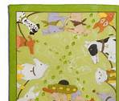
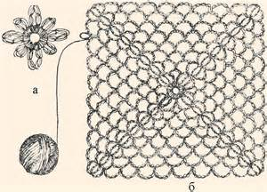
Платочек будет из
полотна или батиста?

Slide 12
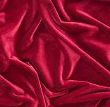
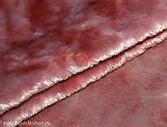
Жилетка будет из
бархата или плюша?

Slide 13
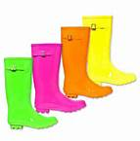
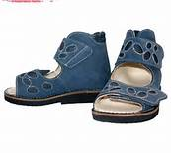
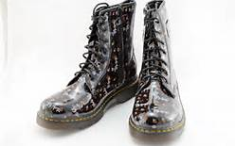
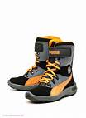
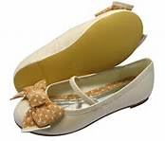
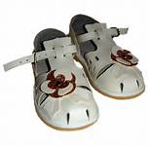
Обувь тоже выберем со звуком Б в названии
Выбирайте:
боты, сапоги, босоножки, башмаки, туфли, ботинки, сандалии

Slide 14
Пояснительная записка к авторскому медиаресурсу
Автор: Деревцова Ирина Николаевна Место работы: МАДОУ «Детский сад№2» г.Межгорье РБ Должность: учитель-логопед, дошкольный логопункт Название ресурса: игра «Бабушкина игра» Тип файла: Презентация Microsoft PowerPoint 97—2003 (.ppt) Краткое описание ресурса: презентация состоит из 14 слайдов по организации логопедической работы по дифференциации звуков Б-П
Цель и задачи ресурса: активизация способности дифференцировать смешиваемые звуки Б-П у дошкольников, активизация фонематических процессов Актуальность и значимость ресурса: презентация может быть использована дошкольными и школьными логопедами Практическое применение: все формы логопедических занятий Публикация: авторский материал ранее нигде не публиковался и не размещался

Slide 15
Используемый ресурс:
http://varushka.ucoz.ru/_pu/0/64135718.jpg
Берет
Бабушка http://officeimg.vo.msecnd.net/en-us/images/MH900358779.jpg
Подарок http://officeimg.vo.msecnd.net/en-us/images/MH900439783.jpg
Платье http://ts3.mm.bing.net/th?id=H.4872066008025342&pid=1.7
Юбка http://amilka.ru/files/products/2709_0.jpg
блузкаhttp://ts1.mm.bing.net/th?id=H.4760658840716060&w=173&h=155&c=7&rs=1&pid=1.7
Шуба:http://ts1.mm.bing.net/th?id=H.4936533421130224&w=159&h=153&c=7&rs=1&pid=1.7
Пальто:http://ts3.mm.bing.net/th?id=H.4864373738047390&w=159&h=150&c=7&rs=1&pid=1.7
Шляпа: http://ts1.mm.bing.net/th?id=H.4974865993435604&w=123&h=140&c=7&rs=1&pid=1.7
Тюрбан:http://ts4.mm.bing.net/th?id=H.4973315524266243&w=115&h=147&c=7&rs=1&pid=1.7
Платок:http://ts4.mm.bing.net/th?id=H.4752549965531031&w=151&h=149&c=7&rs=1&pid=1.7
Бусы:http://ts3.mm.bing.net/th?id=H.4612619935811426&w=90&h=135&c=7&rs=1&pid=1.7
Цепочка:http://ts3.mm.bing.net/th?id=H.4612619935811426&w=90&h=135&c=7&rs=1&pid=1.7

